Slide 1
python
Revisión de objetos

Slide 2



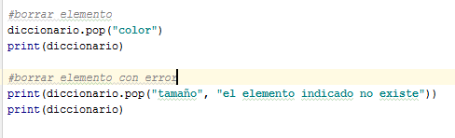

Diccionario. Métodos
keys() Devuelve una lista con todas las claves del diccionario.
values() Devuelve una lista con todos los valores almacenados en el diccionario.
items() Devuelve una lista que contiene en cada nodo una tupla con la clave y valor del diccionario.
pop(clave,[valor]) Extrae el valor de la clave que pasamos como parámetro y borra el elemento del diccionario.
Genera un error si no se encuentra dicha clave, salvo que se inicialice un segundo parámetro que será el dato que retornará
Get() devuelve el valor de una clave

Slide 3



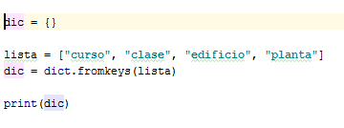

clear() Elimina todos los elementos del diccionario.
copy() Se genera una copia idéntica del diccionario actual en otra parte de memoria.
popitem() Retorna un elemento del diccionario y lo elimina.
No existe orden en el diccionario, así no hay certeza de qué elemento devolverá. Se presupone que devolverá el ultimo.
update(diccionario2) Modifica el diccionario actual agregando los elementos del diccionario2, si una clave está repetida se modifica su valor.
Fromkey(lista)
Permite crear un diccionario nuevo utilizando como claves los valores de una lista.
Setdefault(clave, valor)
Determina valor por defecto para la clave indicada. En caso de que la clave no exista, la crea.

Slide 4






Listas. métodos
Append()
Agrega un elemento a la lista.
Clear()
Elimina todos los elementos de la lista.
Copy()
Copia una lista a otra.
Count()
Cuenta el numero de apariciones de una elemento
Extend()
Añade varios elementos al final de la lista.
Index()
Obtiene el índice de un elemento en la lista.

Slide 5





Insert()
Añade un elemento en una posición determinada.
Pop()
Elimina un elemento de la lista y lo devuelve. Si no se le indica índice, devolverá el ultimo elemento.
Remove()
Elimina un elemento de la lista seleccionado por su valor.
Reverse()
Ordena una lista de forma inversa.
Sort()
Ordena una lista de forma ascendente.

Slide 6


Funciones externas a la clase lista para usar son listas y tuplas
List()
Transforma una tupla en lista
Tuple()
Transforma una lista en tupla
Concatenar listas: se unen dos listas distintas en una nueve que contiene la dos: lista1 + lista2
Max(lista)
Devuelve el mayor elemento. Si la lista no incluye valores numéricos, te devuelve el mayor por orden alfabético.
Min(lista)
Devuelve el menor. Idem al anterior con cadenas
Len(lista)
Indica el numero de elementos de la lista
Sorted(lista)

Slide 7
String. métodos
Métodos de formato
Cadena.capitalize() | Devuelve una copia de cadena con la primera letra en mayúscula.
Cadena.lower() | Devuelve la cadena en minúsculas.
Cadena.upper() | Devuelve la cadena en mayúsculas.
Cadena.swapcase() | Devuelve la cadena convertida a mayúsculas si esta escrita en minúsculas, y al revés si lo esta en mayúsculas.
Cadena.title() | Le aplica formato de titulo a la cadena.
Cadena.center(longitud, char) | Tamaño total y char representa el carácter de relleno
Cadena.ljust(lon, char) | Alinea la cadena a la izquierda. Usa el carácter de relleno para completar hasta la longitud marcada.
Cadena.rjust() | Alinea a la derecha.
Cadena.zfill(longitud) | Rellena una cadena con 0 a la izquierda. Lo hará hasta completar la longitud indicada.

Slide 8
Métodos de búsqueda
Cadena.count(sub, ini, fin) | Devuelve el numero de ocurrencias de la subcadena “sub” en la cadena cadena[ini:fin]
Cadena.find(sub, ini, fin) | Devuelve la primera ocurrencia de la subcadena en la cadena. Si no se encuentra devuelve -1.
Cadena.index(sub, ini, fin) | Igual al anterior pero si no se encuentra subcadena devuelve un error
Cadena.rindex(sub, ini, fin) | Idem al anterior pero devuelve la ultima aparición
Métodos de sustitución
Cadena.Format() | Aplica un formato a la cadena. *ver ejemplo
Candena.replace(sub1, sub2) | Busca la sub1 dentro de cadena, y si la encuentra la cambia por sub2.
Cadena.strip() | Elimina caracteres a la derecha y a la izquierda
Cadena.lstrip(char) | Elimina caracteres a la izquierda
Cadena.rstrip(char) | Igual pero a la derecha

Slide 9
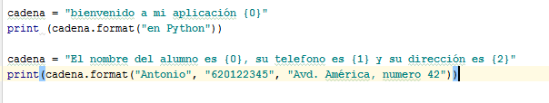


Slide 10
Métodos de validación
Cadena.isalnum() | Devuelve true si todos los caracteres de cadena son alfanuméricos. False en caso contrario
Cadena.isalpha() | Devuelve true si todos los caracteres de cadena son alfabéticos. False en caso contrario.
Cadena.isdigit() | True si todos los caracteres son dígitos. False en caso contrario.
Cadena.islower() | True si la cadena solo contiene minúsculas. False en caso contrario
Cadena.isupper() | Igual a la anterior pero con mayúsculas.
Cadena.isspace() | True si la cadena solo contiene espacios.
Cadena.istitle() | True si cadena tiene formato de título (Ej: Características SO)
Startswith(sub, ini, fin) | Devuelve true si la cadena cadena[ini:fin] comienza con la subcadena “sub”. Fase en caso contrario
Endswith(sub, ini, fin) | Devuelve true si la cadena cadena[ini:fin] termina con la subcadena “sub”. False en caso contrario.

Slide 11




Métodos de sustitución
Cadena.join(secuencia) | Combina la cadena con la secuencia. *ver ejemplo
Cadena.partition(separador) | Devuelve una tupla con los elementos de la cadena separados por “separador”
Cadena.rpartition(sep) | Idem al anterior pero empezando por el final de la cadena
Cadena.Split(sep) | Funciona igual que las funciones anteriores, pero devuelve una lista.

